Slide 1

9 rokov GPX mládeže
2007/08 až 2015/16 niečo zo štatistík
Komisia pre náborové turnaje mládeže
FT FM Miroslav Roháček, rohacek.miroslav@gmail.com

Slide 2
Obsah
História
Turnaje
Počty hráčov
Semifinále
Finále
Postupové kritériá
Čo nás čaká
Záver

Slide 3
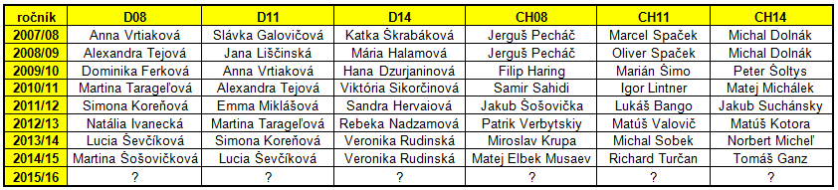
História GPX mládeže
ročník 2007/2008 – 29.9.2007 – Žilina Spektrum Chess – 1.turnaj
ročník 2008/2009 – vytvorenie semifinálových skupín (postup prvý z každého kraja, ďalší piati v poradí a jedna divoká karta)
ročník 2010/2011 – bonusové body navyše
ročník 2011/2012 – zníženie ratingovej hranice na 1400 (hráči do 8 rokov bez obmedzenia výkonnosti)
ročník 2012/2013 – rozdelenie na tri skupiny (Západ, Stred, Východ)

Slide 4
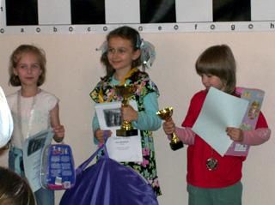
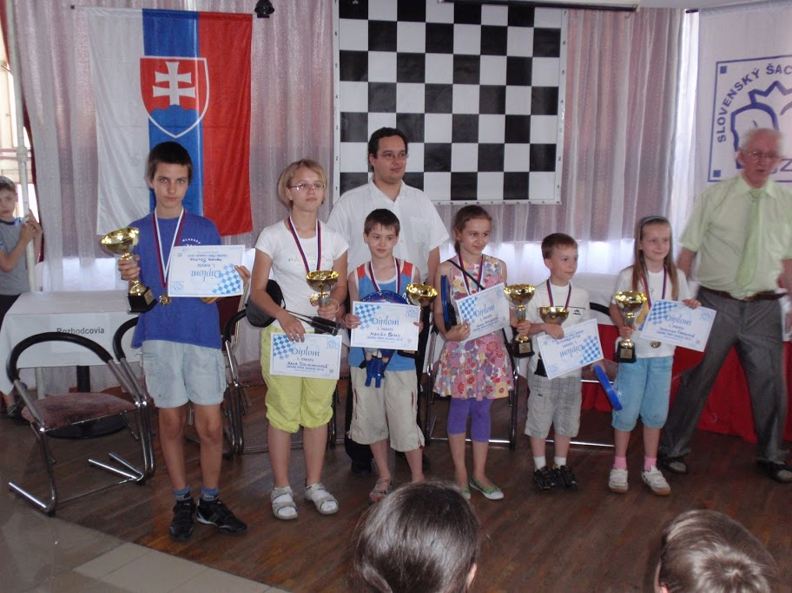
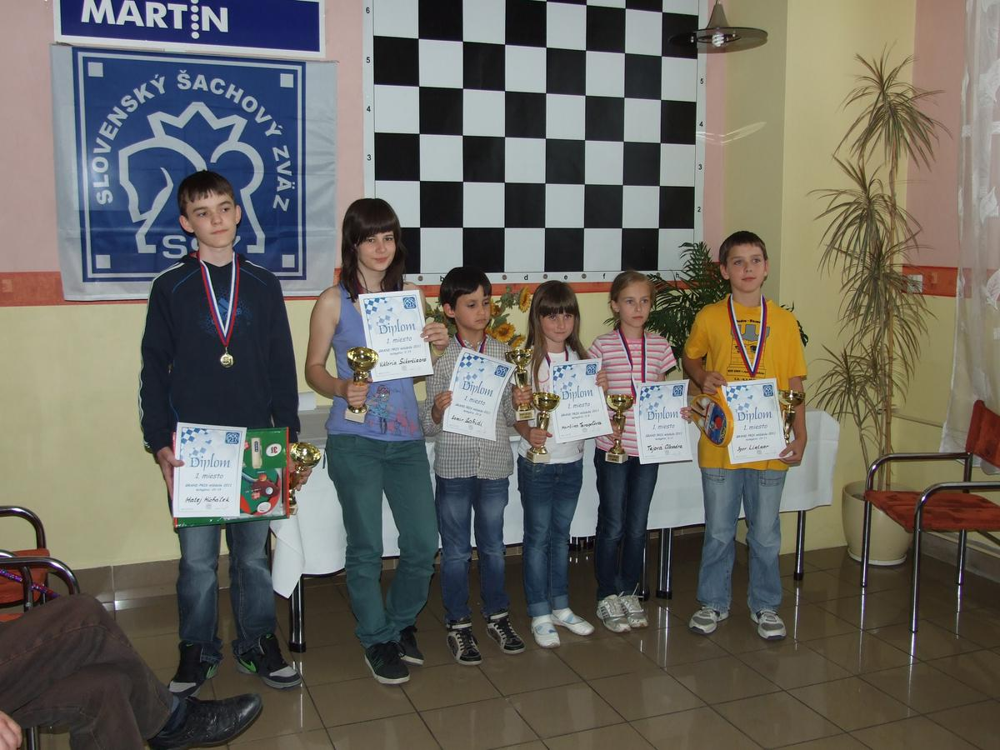
História GPX mládeže
2007/08
2009/10
2010/11

Slide 5
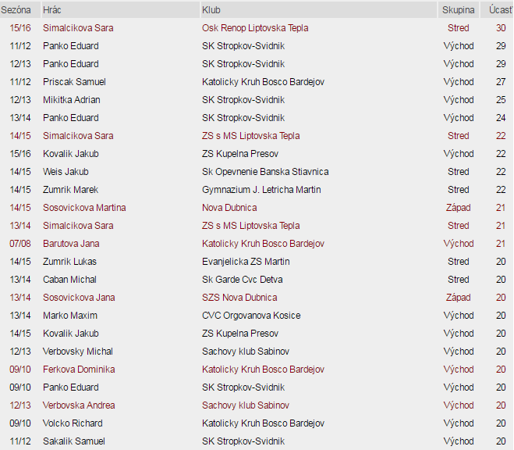
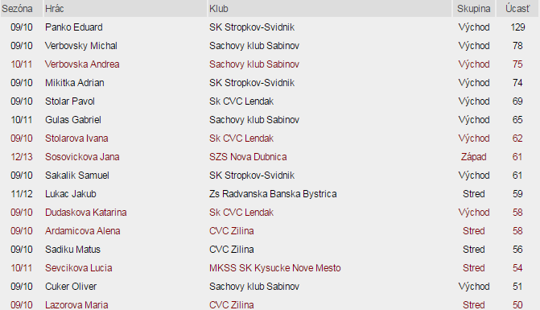
História GPX mládeže
najvyššia účasť v histórii GPX mládeže v rámci jedného ročníka
rekordéri v počte účastí za všetky ročníky

Slide 6
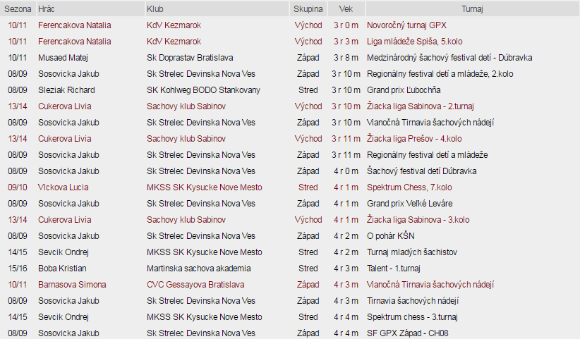
História GPX mládeže
najmladší účastníci v turnajoch GPX mládeže v jej histórii

Slide 7
Turnaje
Skupina Východ - 48 turnajov
Skupina Západ – 28 turnajov
Skupina Stred – 19 turnajov
Spolu – 95 turnajov = vyrovnaný rekord!

Slide 8
Turnaje – rozmiestnenie turnajov podľa krajov
Počet turnajov podľa krajov
kraj | 2015 | 2016 | spolu
Prešovský | 15 | 25 | 40
Žilinský | 7 | 10 | 17
Nitriansky | 5 | 7 | 12
Košický | 3 | 5 | 8
Trenčiansky | 1 | 5 | 6
Bratislavský | 2 | 3 | 5
Trnavský | 1 | 4 | 5
Banskobystrický | 1 | 1 | 2
spolu | 35 | 60 | 95

Slide 9
Turnaje
Najväčšie turnaje základnej časti 9.ročníka GPX
por. | mesto | skupina | počet detí
1. | Dubnica nad Váhom | Z | 145
2. | Žilina | S | 123
3. | Poprad | V | 109
4. | Žilina | S | 100
5. | Považská Bystrica | Z | 98
6. | Prievidza | Z | 95
7. | Spišská Nová Ves | V | 93
8. | Považská Bystrica | Z | 90
9. | Bijacovce | V | 86
10. | Čadca | S | 85
Najmenšie turnaje základnej časti 9.ročníka GPX
por. | mesto | skupina | počet detí
1. | Pohronský Ruskov | Z | 9
2. | Levice | Z | 10
3. | Martin | S | 11
4. | Stropkov | V | 17
5. | Sabinov | V | 18
6. | Raslavice | V | 20
7. | Prešov | V | 22
8. | Humenné | V | 23
9. | Prešov | V | 24
10. | Bardejov | V | 24
Západ – 4, Stred – 3, Východ 3
Západ – 2, Stred – 1, Východ 7
Počet turnajov v jednotlivých mesiacoch
mesiac | západ | stred | východ | spolu
10.15 | 3 | 2 | 5 | 10
11.15 | 3 | 4 | 6 | 13
12.15 | 3 | 2 | 7 | 12
1.16 | 1 | 3 | 5 | 9
2.16 | 3 | 2 | 7 | 12
3.16 | 7 | 1 | 4 | 12
4.16 | 5 | 2 | 9 | 16
5.16 | 3 | 3 | 5 | 11
spolu | 28 | 19 | 48 | 95
Každá skupina má iný najobľúbenejší mesiac na organizovanie turnajov
Skupina západ ho mala v marci, v čase kedy ostatné dve skupiny mali najmenej turnajov

Slide 10
Turnaje v jednotlivých krajoch

Slide 11
Počty hráčov – jednotlivé kategórie

Slide 12
Počty hráčov – jednotlivé kraje resp. okresy
Číslo | Skupina | Kraj | Okres | 07/08 | 08/09 | 09/10 | 10/11 | 11/12 | 12/13 | 13/14 | 14/15 | 15/16 | Spolu
1. | Stred | Žilinský kraj | Žilina | 44 | 105 | 66 | 131 | 135 | 100 | 72 | 58 | 63 | 774
2. | Západ | Bratislavský kraj | Bratislava | 33 | 39 | 43 | 76 | 37 | 76 | 75 | 84 | 85 | 548
3. | Východ | Košický kraj | Košice | 54 | 45 | 28 | 46 | 40 | 62 | 63 | 38 | 53 | 429
4. | Stred | Banskobystrický kraj | Banská Bystrica | 3 | 28 | 17 | 20 | 61 | 60 | 66 | 63 | 48 | 366
5. | Západ | Trenčiansky kraj | Ilava | 38 | 55 | 17 | 13 | 43 | 42 | 41 | 53 | 54 | 356
6. | Východ | Prešovský kraj | Stropkov | 45 | 40 | 30 | 10 | 49 | 58 | 52 | 34 | 29 | 347
7.-8. | Západ | Nitriansky kraj | Nitra | 11 | 14 | 8 | 18 | 28 | 67 | 43 | 72 | 83 | 344
7.-8. | Východ | Prešovský kraj | Prešov | 19 | 59 | 39 | 18 | 26 | 28 | 34 | 54 | 67 | 344
9. | Stred | Žilinský kraj | Čadca | 6 | 8 | 9 | 7 | 89 | 51 | 67 | 46 | 36 | 319
10. | Východ | Prešovský kraj | Bardejov | 102 | 53 | 37 | 22 | 11 | 11 | 7 | 34 | 39 | 316
11. | Stred | Žilinský kraj | Martin | 26 | 29 | 48 | 52 | 26 | 24 | 35 | 38 | 30 | 308
12. | Východ | Prešovský kraj | Snina | 0 | 0 | 11 | 0 | 21 | 66 | 85 | 64 | 55 | 302
13. | Východ | Košický kraj | Spišská Nová Ves | 12 | 13 | 10 | 25 | 37 | 34 | 62 | 54 | 51 | 298
14. | Západ | Trnavský kraj | Trnava | 25 | 31 | 37 | 47 | 39 | 33 | 24 | 29 | 19 | 284
15. | Stred | Žilinský kraj | Ružomberok | 9 | 37 | 34 | 41 | 35 | 44 | 35 | 17 | 24 | 276
16. | Západ | Nitriansky kraj | Nové Zámky | 4 | 14 | 15 | 44 | 56 | 42 | 30 | 28 | 36 | 269
17. | Východ | Prešovský kraj | Kežmarok | 25 | 27 | 29 | 25 | 19 | 25 | 29 | 34 | 43 | 256
18. | Stred | Žilinský kraj | Liptovský Mikuláš | 10 | 39 | 31 | 25 | 48 | 25 | 25 | 30 | 22 | 255
19. | Západ | Trenčiansky kraj | Považská Bystrica | 22 | 9 | 26 | 22 | 24 | 35 | 44 | 26 | 39 | 247
20. | Západ | Trnavský kraj | Senica | 28 | 29 | 43 | 37 | 19 | 15 | 17 | 13 | 22 | 223
21. | Západ | Nitriansky kraj | Komárno | 17 | 19 | 8 | 39 | 30 | 28 | 19 | 15 | 28 | 203
22.-23. | Západ | Bratislavský kraj | Malacky | 2 | 24 | 23 | 34 | 13 | 18 | 27 | 23 | 22 | 186
22.-23. | Západ | Nitriansky kraj | Topoľčany | 0 | 0 | 0 | 4 | 27 | 26 | 23 | 55 | 51 | 186
24. | Západ | Trenčiansky kraj | Prievidza | 6 | 11 | 8 | 6 | 26 | 38 | 30 | 18 | 33 | 176
25. | Západ | Trenčiansky kraj | Trenčín | 57 | 68 | 3 | 1 | 3 | 5 | 11 | 17 | 8 | 173
26. | Východ | Prešovský kraj | Poprad | 27 | 24 | 16 | 20 | 16 | 12 | 12 | 14 | 27 | 168
27. | Východ | Prešovský kraj | Humenné | 1 | 4 | 0 | 4 | 8 | 10 | 39 | 24 | 69 | 159
28. | Západ | Trnavský kraj | Skalica | 9 | 11 | 16 | 17 | 12 | 36 | 10 | 12 | 31 | 154
29.-30. | Východ | Prešovský kraj | Sabinov | 6 | 17 | 12 | 15 | 18 | 28 | 20 | 14 | 16 | 146
29.-30. | Východ | Prešovský kraj | Svidník | 14 | 14 | 20 | 12 | 26 | 32 | 23 | 4 | 1 | 146
31. | Západ | Trenčiansky kraj | Púchov | 0 | 0 | 23 | 5 | 11 | 27 | 18 | 31 | 29 | 144
32. | Západ | Trnavský kraj | Hlohovec | 12 | 11 | 17 | 16 | 12 | 11 | 15 | 17 | 18 | 129
33. | Západ | Trnavský kraj | Piešťany | 14 | 11 | 14 | 21 | 18 | 17 | 21 | 3 | 9 | 128
34. | Východ | Košický kraj | Michalovce | 0 | 0 | 7 | 13 | 20 | 24 | 33 | 17 | 9 | 123
35. | Stred | Žilinský kraj | Kysucké Nové Mesto | 1 | 9 | 23 | 12 | 8 | 16 | 12 | 19 | 14 | 114

Slide 13
Počty hráčov – jednotlivé kraje resp. okresy
36. | Západ | Trnavský kraj | Dunajská Streda | 19 | 17 | 10 | 14 | 9 | 9 | 12 | 7 | 2 | 99
37. | Západ | Bratislavský kraj | Senec | 12 | 14 | 13 | 12 | 10 | 13 | 13 | 7 | 0 | 94
38. | Západ | Nitriansky kraj | Levice | 0 | 0 | 3 | 4 | 13 | 15 | 16 | 20 | 8 | 79
39. | Východ | Prešovský kraj | Levoča | 23 | 14 | 7 | 1 | 4 | 4 | 12 | 8 | 5 | 78
40. | Stred | Banskobystrický kraj | Detva | 0 | 11 | 22 | 2 | 1 | 17 | 18 | 4 | 1 | 76
41. | Východ | Košický kraj | Gelnica | 10 | 16 | 10 | 12 | 9 | 5 | 1 | 0 | 0 | 63
42. | Stred | Žilinský kraj | Námestovo | 0 | 0 | 0 | 0 | 0 | 0 | 0 | 9 | 49 | 58
43. | Západ | Bratislavský kraj | Pezinok | 10 | 9 | 6 | 4 | 1 | 4 | 4 | 4 | 5 | 47
44. | Západ | Trenčiansky kraj | Myjava | 11 | 14 | 5 | 10 | 2 | 4 | 0 | 0 | 0 | 46
45.-46. | Stred | Banskobystrický kraj | Brezno | 0 | 8 | 7 | 5 | 9 | 6 | 6 | 3 | 0 | 44
45.-46. | Východ | Prešovský kraj | Stará Ľubovňa | 6 | 7 | 4 | 5 | 5 | 3 | 4 | 5 | 5 | 44
47. | Stred | Banskobystrický kraj | Zvolen | 0 | 0 | 0 | 0 | 6 | 10 | 15 | 0 | 0 | 31
48.-49. | Západ | Trnavský kraj | Galanta | 0 | 1 | 1 | 5 | 8 | 5 | 3 | 0 | 1 | 24
48.-49. | Stred | Žilinský kraj | Tvrdošín | 0 | 2 | 6 | 8 | 5 | 1 | 2 | 0 | 0 | 24
50. | Stred | Žilinský kraj | Dolný Kubín | 0 | 0 | 8 | 10 | 0 | 0 | 0 | 0 | 0 | 18
51. | Stred | Žilinský kraj | Turčianske Teplice | 0 | 0 | 0 | 0 | 0 | 2 | 11 | 3 | 0 | 16
52. | Stred | Banskobystrický kraj | Lučenec | 0 | 0 | 0 | 0 | 0 | 2 | 4 | 4 | 3 | 13
53. | Stred | Banskobystrický kraj | Krupina | 0 | 0 | 0 | 0 | 1 | 3 | 4 | 3 | 1 | 12
54. | Stred | Banskobystrický kraj | Žiar nad Hronom | 0 | 1 | 0 | 0 | 2 | 5 | 2 | 0 | 0 | 10
55. | Stred | Banskobystrický kraj | Banská Štiavnica | 0 | 0 | 0 | 0 | 0 | 0 | 4 | 3 | 2 | 9
56. | Západ | Trenčiansky kraj | Partizánske | 0 | 0 | 0 | 0 | 1 | 0 | 2 | 4 | 0 | 7
57.-58. | Západ | Nitriansky kraj | Šaľa | 0 | 0 | 0 | 1 | 2 | 0 | 0 | 1 | 0 | 4
57.-58. | Východ | Prešovský kraj | Vranov nad Topľou | 0 | 0 | 0 | 0 | 0 | 1 | 1 | 2 | 0 | 4
59.-60. | Stred | Banskobystrický kraj | Veľký Krtíš | 0 | 0 | 3 | 0 | 0 | 0 | 0 | 0 | 0 | 3
59.-60. | N/A | N/A | N/A | 0 | 0 | 0 | 0 | 0 | 0 | 2 | 0 | 1 | 3
61. | Stred | Banskobystrický kraj | Žarnovica | 0 | 0 | 1 | 1 | 0 | 0 | 0 | 0 | 0 | 2
62.-64. | Západ | Trenčiansky kraj | Bánovce nad Bebravou | 1 | 0 | 0 | 0 | 0 | 0 | 0 | 0 | 0 | 1
62.-64. | Západ | Trenčiansky kraj | Bytča | 0 | 1 | 0 | 0 | 0 | 0 | 0 | 0 | 0 | 1
62.-64. | Východ | Košický kraj | Trebišov | 0 | 1 | 0 | 0 | 0 | 0 | 0 | 0 | 0 | 1
65.-72. | Východ | Prešovský kraj | Medzilaborce | 0 | 0 | 0 | 0 | 0 | 0 | 0 | 0 | 0 | 0
65.-72. | Západ | Trenčiansky kraj | Nové Mesto nad Váhom | 0 | 0 | 0 | 0 | 0 | 0 | 0 | 0 | 0 | 0
65.-72. | Stred | Banskobystrický kraj | Poltár | 0 | 0 | 0 | 0 | 0 | 0 | 0 | 0 | 0 | 0
65.-72. | Stred | Banskobystrický kraj | Revúca | 0 | 0 | 0 | 0 | 0 | 0 | 0 | 0 | 0 | 0
65.-72. | Stred | Banskobystrický kraj | Rimavská Sobota | 0 | 0 | 0 | 0 | 0 | 0 | 0 | 0 | 0 | 0
65.-72. | Východ | Košický kraj | Rožňava | 0 | 0 | 0 | 0 | 0 | 0 | 0 | 0 | 0 | 0
65.-72. | Východ | Košický kraj | Sobrance | 0 | 0 | 0 | 0 | 0 | 0 | 0 | 0 | 0 | 0
65.-72. | Západ | Nitriansky kraj | Zlaté Moravce | 0 | 0 | 0 | 0 | 0 | 0 | 0 | 0 | 0 | 0
 | spolu |  |  | 774 | 1013 | 874 | 992 | 1179 | 1335 | 1355 | 1239 | 1346 | 10107

Slide 14
Počty hráčov - počet turnajov odohraných v 2014/15 a v 2015/16
Nárast hráčov o 107 hráčov z 1239 na 1346
Nárast hráčov s počtom 2 (resp. 5 a 6) turnajov
+51
+25
+28

Slide 15
Počty hráčov - najaktívnejší hráči
por. | priezvisko | meno | LOK | kat. | obl. | obec | škola(klub) | GPX | počet
1. | Šimalčíková | Sára | 1193 | D11 | S | Liptovská Teplá | OSK RENOP | 500 | 30
2. | Kovalík | Jakub | 1345 | CH14 | V | Prešov | ZŠ Kúpeľná | 438 | 22
3. | Béreš | Tomáš | 1000 | CH14 | Z | Levice | GAV | 553 | 19
4. | Icsek | Michael | 1000 | CH08 | V | Košice | ZČ LN2 | 181 | 18
5. | Weis | Jakub | 1146 | CH14 | S | Banská Štiavnica | ŠK Opevnenie | 563 | 18
6. | Dujava | Adam | 1000 | CH08 | V | Sabinov | ŠK | 197 | 17
7. | Zumrík | Lukáš | 1095 | CH11 | S | Martin | MŠA | 541 | 17
8. | Mojčák | Kamil | 1000 | CH11 | V | Prešov | ZŠ Mukačevská | 275 | 17
9. | Zumrík | Marek | 1126 | CH14 | S | Martin | MŠA | 545 | 17
10. | Budzák | Tobiáš | 1316 | CH14 | V | Poprad | Cirkevná s.škola | 542 | 17
11. | Burdza | Lukáš | 1000 | CH08 | V | Košice | 1.ŠK | 293 | 16
12. | Budzák | Damián | 1000 | CH11 | V | Poprad | Cirkevná s.škola | 328 | 16
13. | Angelovič | Adrián | 1000 | CH14 | V | Raslavice | ZŠ | 349 | 16
14. | Greš | Dominik | 1269 | CH14 | V | Sabinov | ŠK | 235 | 16
15. | Tokarčík | Ján | 1000 | CH8 | V | Hrabské | MŠA | 216 | 15
16. | Šošovičková | Martina | 1068 | D08 | Z | Nová Dubnica | SZŠ | 327 | 15
17. | Jalc | Filip | 1372 | CH11 | V | Humenné | Šachy Reintner | 417 | 15
18. | Lukáč | Jakub | 1198 | CH14 | S | Banská Bystrica | ZŠ Radvanská | 609 | 15
19. | Angelovičová | Alexandra | 1000 | D14 | V | Raslavice | ZŠ | 227 | 15
12x Východ, 5x Stred, 2x Západ

Slide 16
Počty hráčov - počet turnajov odohraných v 2014/15 a v 2015/16
mierny pokles „odpadu“ z 40% (2014/15) na 37% (2015/16)
3% hráčov prešli z kategórie 11 a viac turnajov do kategórie 3-6 turnajov
3% hráčov prešlo z kategórie 1 turnaj do kategórie 2 turnaje
kategória hráčov 11 turnajov a viac klesla na 4%
546 hráčov
588 hráčov

Slide 17
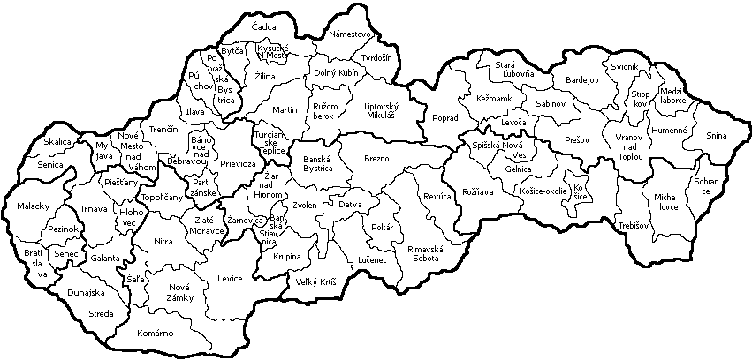
Počty hráčov – nárast/pokles 2014/15 versus 2015/16
Najväčšie nárasty 9.ročníka
Najväčšie poklesy 9.ročníka
- Humenné (+45),
- Námestovo (+40),
- Skalica (+19),
- Košice (+15),
- Prievidza (+15),
- Komárno (+13),
- Poprad (+13),
- Považská Bystrica (+13),
- Prešov (+13),
- Nitra (+10).
- Banská Bystrica (-15),
- Levice (-12),
- Čadca (-10),
- Trnava (-10).

Slide 18
Počty hráčov - porovnanie účasti na turnajoch
Počet odohraných turnajov
kategória | 2007/08 | 2008/09 | 2009/10 | 2010/11 | 2011/12 | 2012/13 | 2013/14 | 2014/15 | 2015/16
CH14 | 688 | 891 | 935 | 1075 | 1238 | 1361 | 1408 | 1218 | 1235
CH11 | 827 | 1105 | 953 | 1131 | 1466 | 1816 | 1807 | 1727 | 1551
CH8 | 400 | 457 | 552 | 576 | 509 | 712 | 638 | 620 | 753
D14 | 226 | 332 | 354 | 253 | 263 | 426 | 485 | 396 | 329
D11 | 260 | 301 | 336 | 326 | 378 | 390 | 458 | 523 | 512
D8 | 147 | 176 | 182 | 156 | 146 | 250 | 291 | 235 | 232
spolu | 2548 | 3262 | 3312 | 3517 | 4000 | 4955 | 5089 | 4719 | 4612
Každý hráč odohral v priemere 3,43 turnaja (v minulom ročníku to bolo 3,81).

Slide 19
Počty hráčov v okresoch za celú históriu súťaže
Stále existuje 9 okresov bez jediného hráča
V ďalších 8 okresoch je priemer 1 hráč za rok
V 8 okresoch je priemer 20-29 hráčov za rok
V 15 okresoch je priemer viac ako 30 hráčov za rok

Slide 20
Počty hráčov v jednotlivých kategóriách

Slide 21
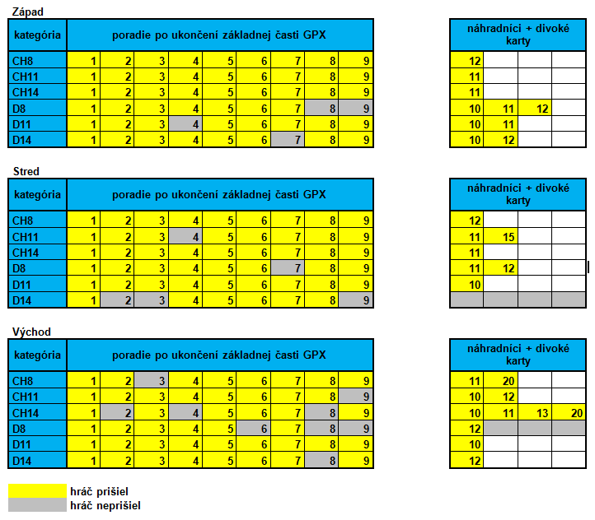
Semifinále

Slide 22
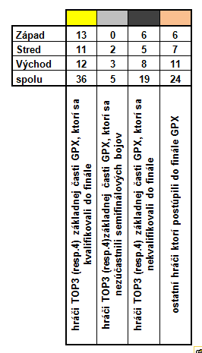
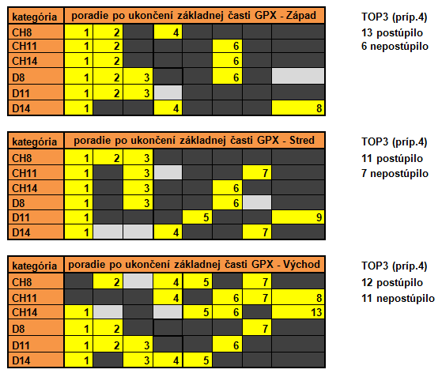
Finále
Dražkovce - 11.jún 2016
Postup do finále - 60,00%
31,67%
Jediný postup do finále mimo TOP10
po základnej časti!

Slide 23
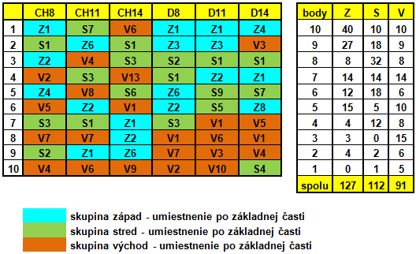
Finále
Napriek najväčšiemu počtu miest vo finálových turnajoch získala skupina Východ najmenej bodov
Medailová bilancia bola 8x Západ, 7x Stred a 3x Východ
Až 15 z 18 medailistov skončilo v základnej časti do 3.miesta

Slide 24
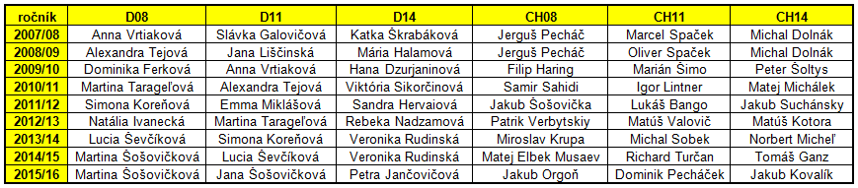
Finále
Aktualizovaná tabuľka víťazov po finále 9.ročníka GPX mládeže
Dievčatá - 2 víťazstvá: A.Vrtiaková (2007/08 a 2009/10), A.Tejová (2008/09 a 2010/11), Martina Tarageľová (2010/11 a 2012/13), S.Koreňová (2011/12 a 2013/14), V.Rudinská (2013/14 a 2014/15), L.Ševčíková (2013/14 a 2014/15) a M.Šošovičková (2014/15 a 2015/16)
Chlapci - 2 víťazstvá: M.Dolnák (2007/08 a 2008/09), J.Pecháč (2007/08 a 2008/09)

Slide 25
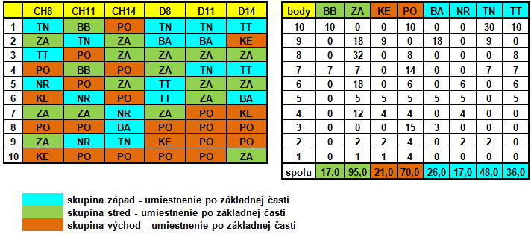
Finále
Bodovanie jednotlivých krajov vyhral suverénnym spôsobom Žilinský kraj pred Prešovským a Trenčianskym

Slide 26
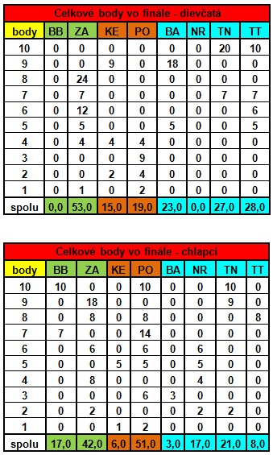
Finále
Bodovanie u dievčat vyhral Žilinský kraj s výrazným náskokom pred Trenčianskym a Trnavským
Bodovanie u chlapcov vyhral Prešovský kraj pred Žilinským a Trenčianskym
Je vidno určitú koreláciu medzi počtom turnajov v základnej časti a bodmi získanými vo finále

Slide 27

Postupové kritériá
Problematika určenia „ideálnych“ postupových kritérií je u širokej verejnosti asi najobľúbenejšou témou...
...na rôzne špekulácie, klubové či lokálne záujmy, jednoducho snahu prispôsobiť si (aj neúmyselne) súťaž.
Pointa a cieľ GPX mládeže však často uniká...
Čo je teda cieľom GPX mládeže???
Posunúť najlepších a najaktívnejších do semifinále
Určiť víťazov
☹
OMYL!!!

Slide 28
Postupové kritériá
Čo je teda skutočne cieľom GPX mládeže???
Prilákať čo najviac detí ku šachu
Vytvoriť čo najväčšiu základňu tých ktorí sa budú zúčastňovať série GPX mládeže pravidelnejšie
„Zbaviť “ sa najlepších tým, že aj vďaka zvýšenej praxi a skúsenostiam výkonnostne prerastú hranicu GPX mládeže
Zapojiť čo najviac organizátorov, zapĺňať biele miesta
Zapojiť čo najviac turnajov
Vytvoriť najlepším vo finále (resp. semifinále) čo najlepšie podmienky pre hru
1346
588
38
95
Nezabúdajme na to!

Slide 29
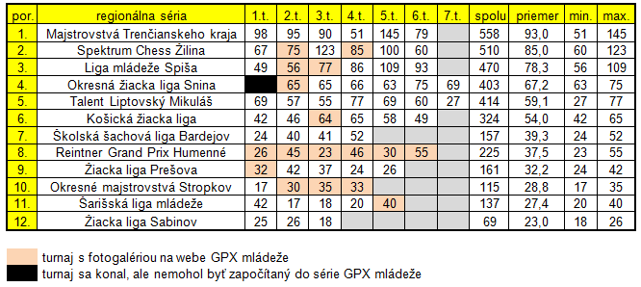
Postupové kritériá – série turnajov 2015/16
Máme 12 regionálnych sérií turnajov
9 z nich je v skupine Východ, 2 v skupine Stred a 1 v skupine Západ

Slide 30
Postupové kritériá – série turnajov 2015/16
dôvod dominancie ZA oproti BB resp. PO oproti KE

Slide 31
Postupové kritériá – série turnajov 2015/16

Slide 32
Paralelné turnaje v rovnakom regióne
21.11.2015 – Kežmarok a Prešov, 28.11.2015 – Rajec a Liptovský Mikuláš
30.1.2016 – Humenné a Sabinov, 27.2.2016 – Bijacovce a Sabinov
2.4.2016 – Bratislava a Trakovice, 9.4.2016 – Humenné a Raslavice
30.4.2016 – Košice, Prešov a Spišská Nová Ves, 14.5.2016 – Čadca, Lysá pod Makytou a Martin
Prečo ?

Slide 33
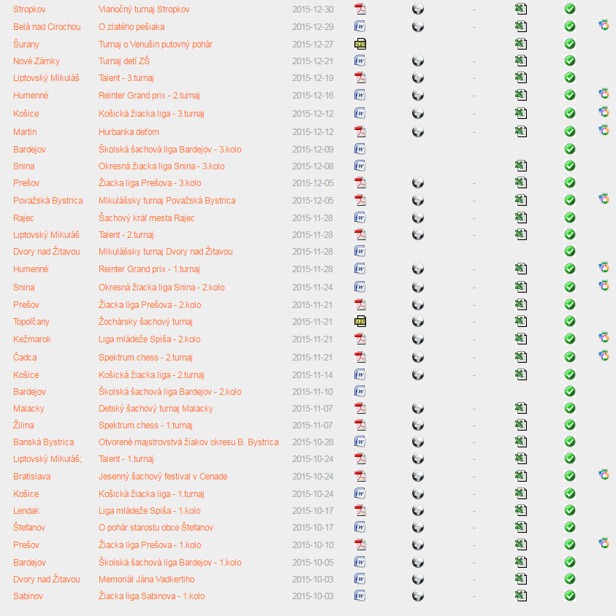

Reklama
web stránka GPX mládeže nemá konkurenciu
prehľadný kalendár, výsledky, štatistiky, aktualizácia, atď..
napriek tomu sa však nevyužíva dostatočne jej potenciál
Už počas ročníka 2009/10 vznikla na stránke GPX sekcia Fotky...
v ročníku 2013/14: 12x Západ, 11x Stred, 18x Východ
v ročníku 2014/15: 5x Západ, 4x Stred, 26x Východ
v ročníku 2015/16: 4x Západ, 4x Stred, 17x Východ
Počet turnajov:
ročník 2013/14: 41:49
45,6%
ročník 2014/15: 35:60
36,8%
ročník 2015/16: 25:70
26,3%
Možnosť propagácie vlastného turnaja je tak hrubo nevyužitá

Slide 34
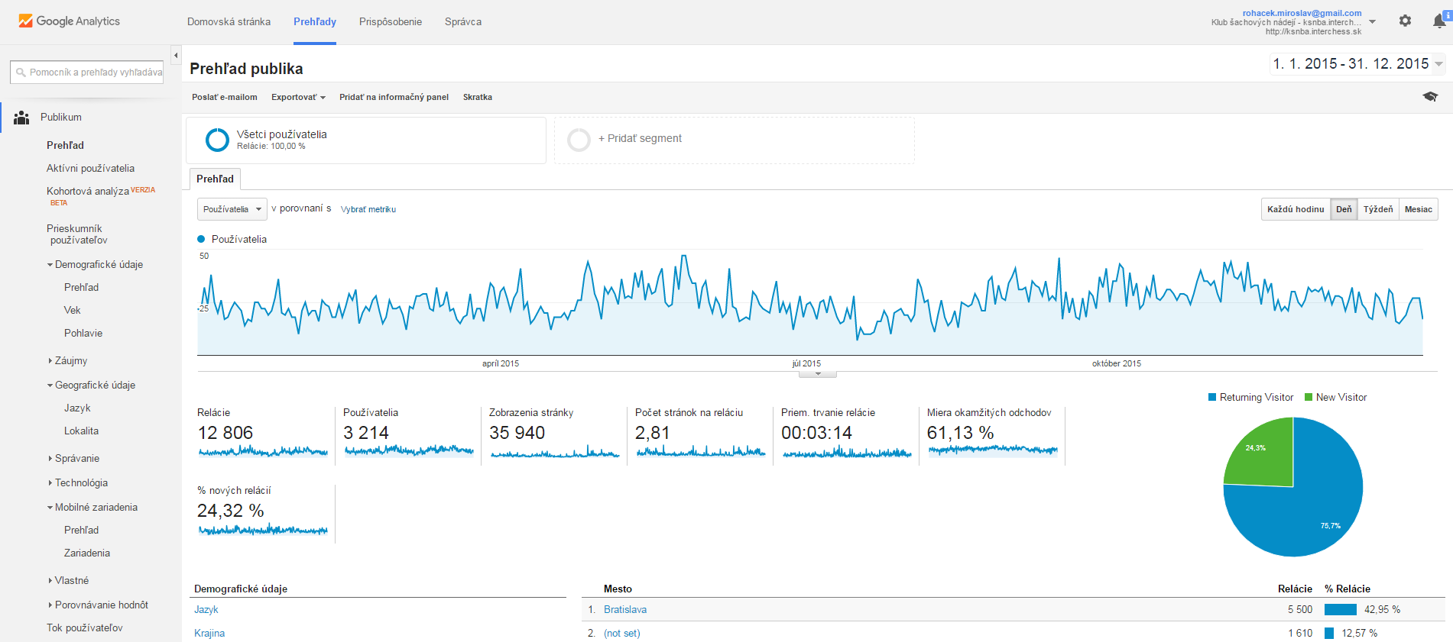
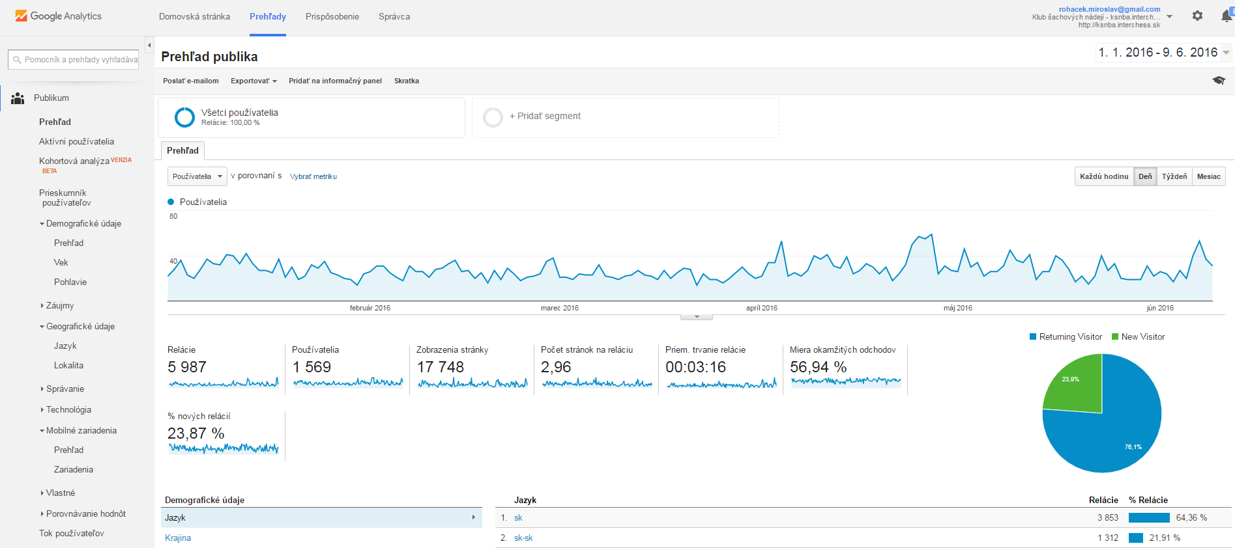


Reklama
13 610
3 566
40 346
možnosť vytvorenia webov v rámci týchto sérií, informácií na FB, prípadne youtube
monitoring návštevnosti, atď..

Slide 35
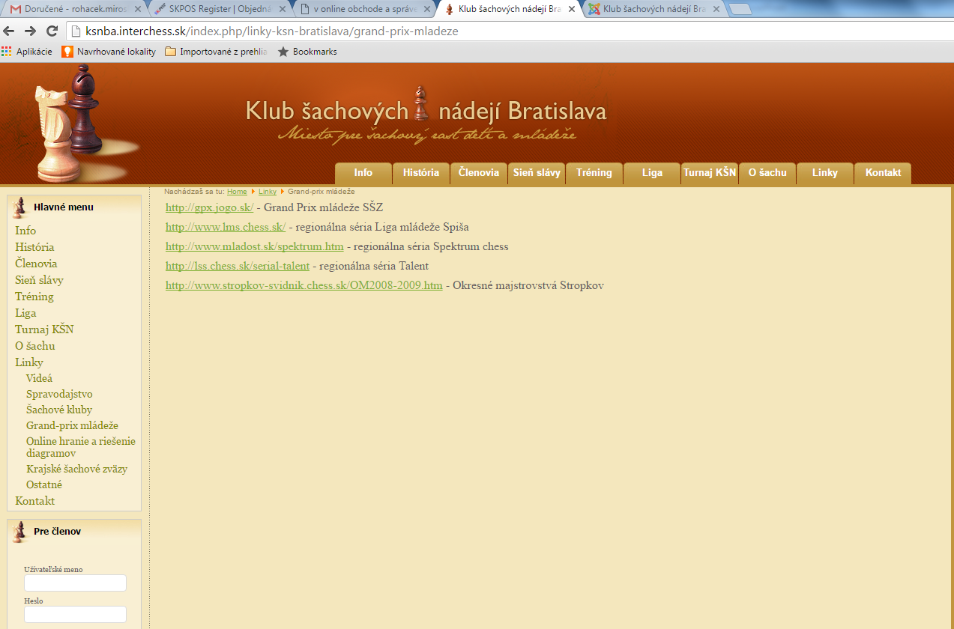
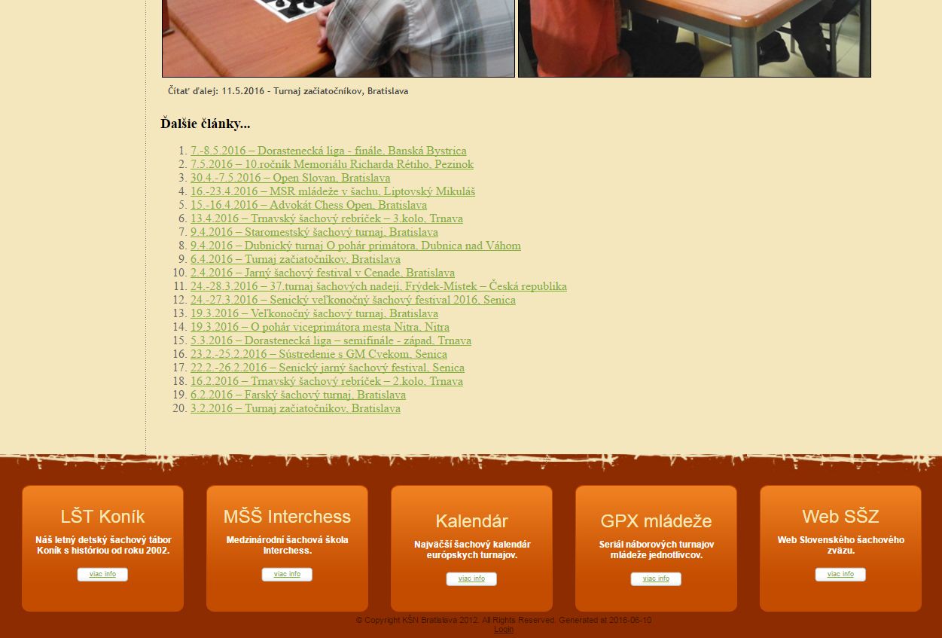
Reklama
možnosť uvedenia linku na web GPX mládeže u čo najviac klubov, ktorých deti sa zúčastňujú súťaže

Slide 36

Čo nás čaká...
Vyhodnotenie 9.ročníka – záverečná správa
Komunikácia s prípadnými novými organizátormi
Zabezpečiť fotografie resp. videá z ich turnajov (prípadne to priamo ošetriť v súťažnom poriadku)
Vybaviť odkaz na web GPX mládeže u každého šachového klubu pracujúceho s mládežou
Postupne riešiť veci z to-do listu na webe GPX mládeže
Úprava súťažného poriadku pre ročník 2016/17

Slide 37
Záver
GPX mládeže je:
Seriál náborových turnajov mládeže v kategórii jednotlivcov
Jediná celoslovenská dlhodobá systémová šachová súťaž pre mládež
Súťaž ktorá má ľahko pochopiteľný bodovací systém aj pre najmenšie deti nechodiace často ešte ani do školy
Súťaž s prehľadnou a často aktualizovanou webstránkou podujatia http://gpx.jogo.sk/info.php
Otázky a návrhy posielajte na rasto.diviak@gmail.com

Slide 38
V mene Komisie pre náborové turnaje mládeže
ďakujem za pozornosť!
FT FM Miroslav Roháček, rohacek.miroslav@gmail.com

